Slide 1
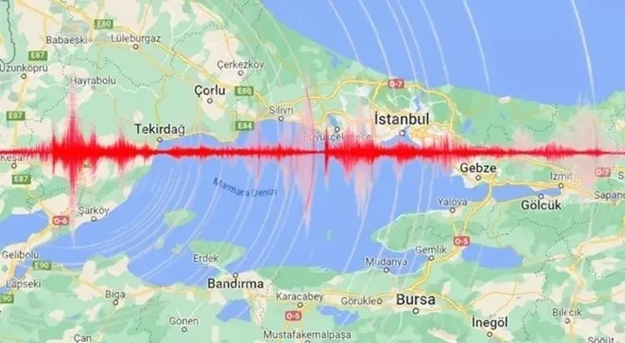
Marmara Bölgesi Deprem Büyüklüğü Tahmini İçin Derin Öğrenme Tabanlı Zaman Serisi Modeli
Sismik Analiz Ekibi (Team 510)
YouTube Link
Ahmet Buğra ARSLAN
Emin Akif ERZURUMLU
Burak KÜRKCÜ
Emre ÖZKAYA

Slide 2

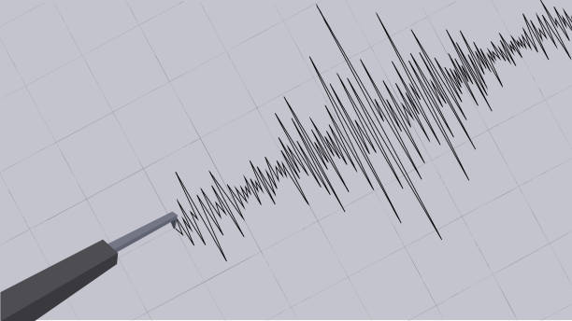
Geçmiş sismik veriler, gelecekteki enerji boşalımlarının (büyüklük ve zaman) habercisi olabilir mi?
Amaç;
Marmara Bölgesi'nde 1990'dan günümüze M≥3.0 depremleri analiz ederek gelecekteki depremlerin tahmini büyüklüğünü, zamanını ve etki alanını öngörmeyi amaçlıyoruz. Bu proje, kesin bir tahmin yerine bilimsel verilere dayalı bir öngörü mekanizması oluşturmayı hedefler.
Görev Türü
Hedef Değişkenler
Başarı Kriterleri
Hibrit yaklaşım: Zaman Serisi Analizi, Regresyon ve Kümeleme
Magnitüd (Mw), Deprem zamanı, Konum (lat-long).
MAE ≤ 0.40, RMSE ≤ 0.55.

Slide 3

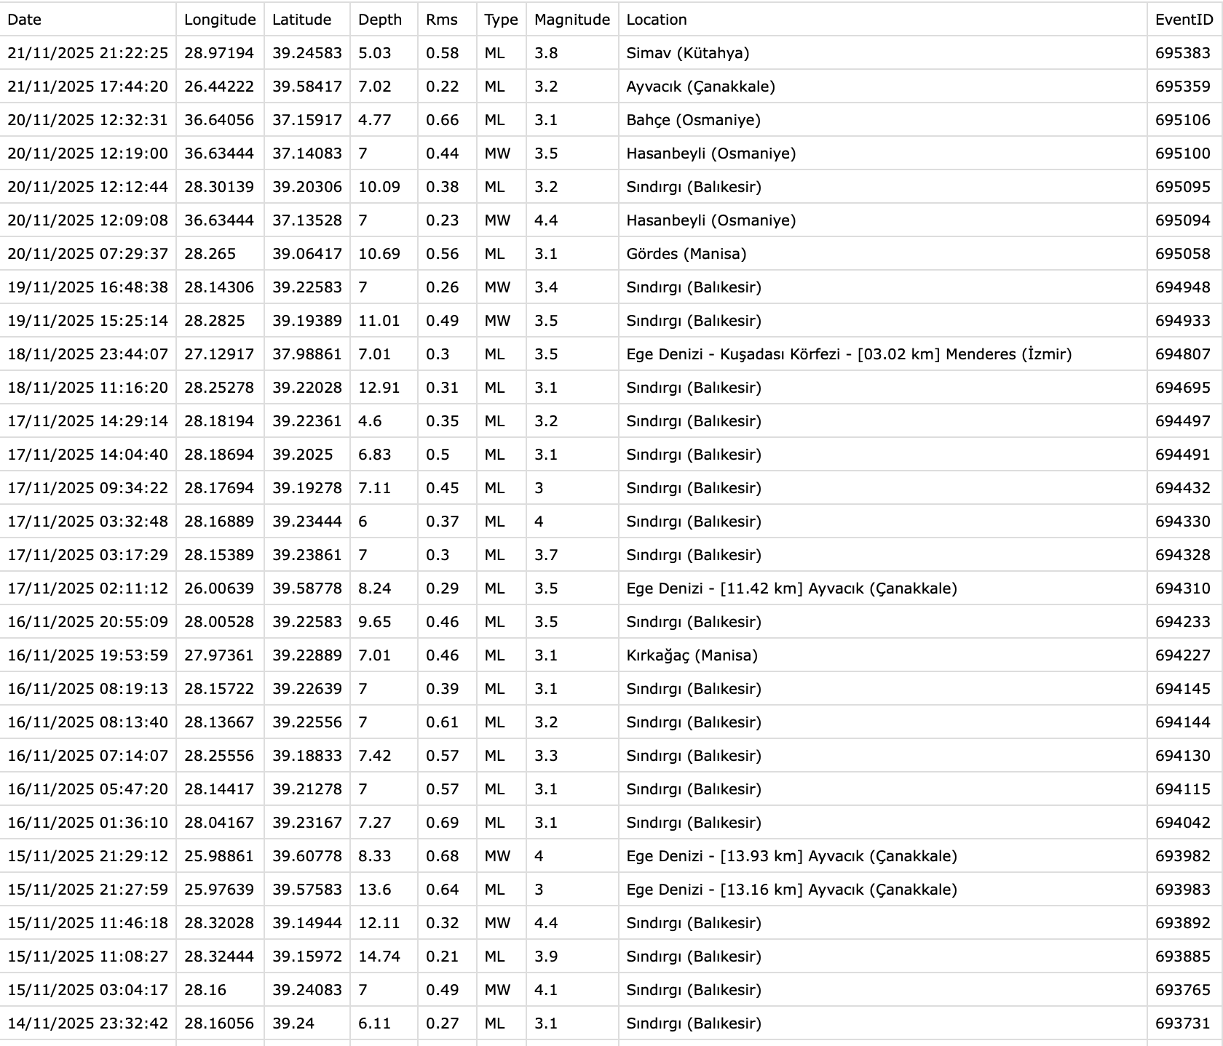
Veri Seti ve Kaynaklar
1990-2024
34 yıllık deprem verisi.
~8.000 Kayıt
M ≥ 3.0

Slide 4
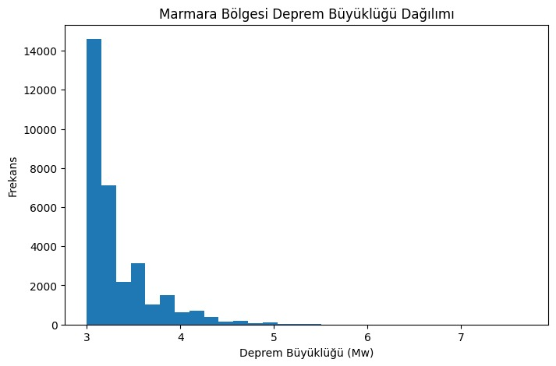
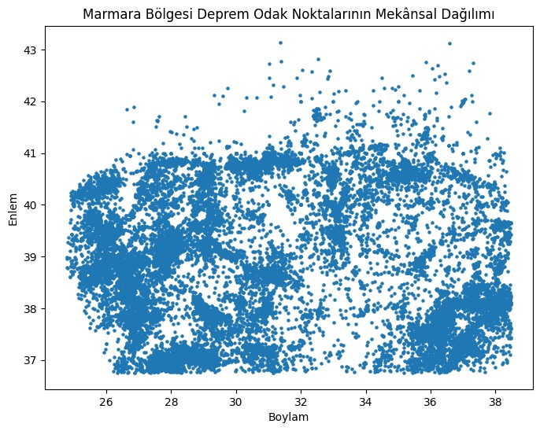
Notes:
Şekil 1, Marmara Bölgesi’ndeki depremlerin büyüklüklerine göre dağılımını gösteren histogram grafiğini sunmaktadır. Grafik, veri setindeki büyüklük yoğunluğunu ve dengesizliği açık biçimde ortaya koymaktadır.
Şekil 2, Depremlerin enlem ve boylam bilgileri kullanılarak oluşturulan mekânsal dağılım incelendiğinde, sismik aktivitenin büyük ölçüde Kuzey Anadolu Fay Hattı’nın Marmara Denizi içerisinden geçen kolları boyunca yoğunlaştığı görülmektedir. Bu mekânsal örüntü, depremlerin rastgele değil belirli jeolojik hatlar üzerinde kümelendiğini göstermektedir.

Slide 5
Teknik Bölümleme
Bölüm (Split) | Ana Oran | Detay Oran | Başlangıç - Bitiş Tarihi | Örnek Sayısı
Eğitim (Train) | %80 | %70 | 03.01.1990 - 15.08.2015 | 22.341
Doğrulama (Validation) | (Eğitim içi) | %10 | 15.08.2015 - 19.11.2020 | 3.191
Test | %20 | %20 | 19.11.2020 - 21.11.2025 | 6.384
Tablo, modelin eğitim ve test süreçlerinde kullanılan veri kümelerinin istatistiksel ve zamansal özelliklerini detaylandırmaktadır. Veri seti, zaman serisi analizi (Time Series Analysis) prensiplerine uygun olarak, rastgele karıştırma yapılmadan kronolojik kesme (Chronological Split) yöntemiyle ayrılmıştır.
Notes:
Şekil 1, Marmara Bölgesi’ndeki depremlerin büyüklüklerine göre dağılımını gösteren histogram grafiğini sunmaktadır. Grafik, veri setindeki büyüklük yoğunluğunu ve dengesizliği açık biçimde ortaya koymaktadır.
Şekil 2, Depremlerin enlem ve boylam bilgileri kullanılarak oluşturulan mekânsal dağılım incelendiğinde, sismik aktivitenin büyük ölçüde Kuzey Anadolu Fay Hattı’nın Marmara Denizi içerisinden geçen kolları boyunca yoğunlaştığı görülmektedir. Bu mekânsal örüntü, depremlerin rastgele değil belirli jeolojik hatlar üzerinde kümelendiğini göstermektedir.

Slide 6
Sınıf ve Etiketler
Etiket Türü (Label Type) | Sınıf Adı (Class Label) | Değer / Aralık (Value/Range) | Renk Kodu | Kullanım Amacı
Sayısal Etiket (Regression Target) | Sürekli Değer | 3.0<=Mw<=7.6 |  | Modelin eğitimi ve hassas büyüklük tahmini (MSE hesabı) için kullanılır.
Kategorik Etiket (Label 0) | Minor (Düşük) | 3.0 - 3.9 | Yeşil | Sismik gürültüden ayrışan, hasarsız sarsıntıların takibi.
Kategorik Etiket (Label 1) | Light (Orta) | 4.0 - 4.9 | Sarı | Bölgesel düzeyde hissedilen sarsıntı uyarıları.
Kategorik Etiket (Label 2) | Moderate (Yüksek) | 5.0 - 5.9 | Turuncu | Yapısal hasar riski taşıyan depremler için ön uyarı.
Kategorik Etiket (Label 3) | Strong (Kritik) | 6.0 ve Üzeri | Kırmızı | Acil durum yönetimi ve tahliye protokolleri tetikleyicisi.
Notes:
Şekil 1, Marmara Bölgesi’ndeki depremlerin büyüklüklerine göre dağılımını gösteren histogram grafiğini sunmaktadır. Grafik, veri setindeki büyüklük yoğunluğunu ve dengesizliği açık biçimde ortaya koymaktadır.
Şekil 2, Depremlerin enlem ve boylam bilgileri kullanılarak oluşturulan mekânsal dağılım incelendiğinde, sismik aktivitenin büyük ölçüde Kuzey Anadolu Fay Hattı’nın Marmara Denizi içerisinden geçen kolları boyunca yoğunlaştığı görülmektedir. Bu mekânsal örüntü, depremlerin rastgele değil belirli jeolojik hatlar üzerinde kümelendiğini göstermektedir.

Slide 7




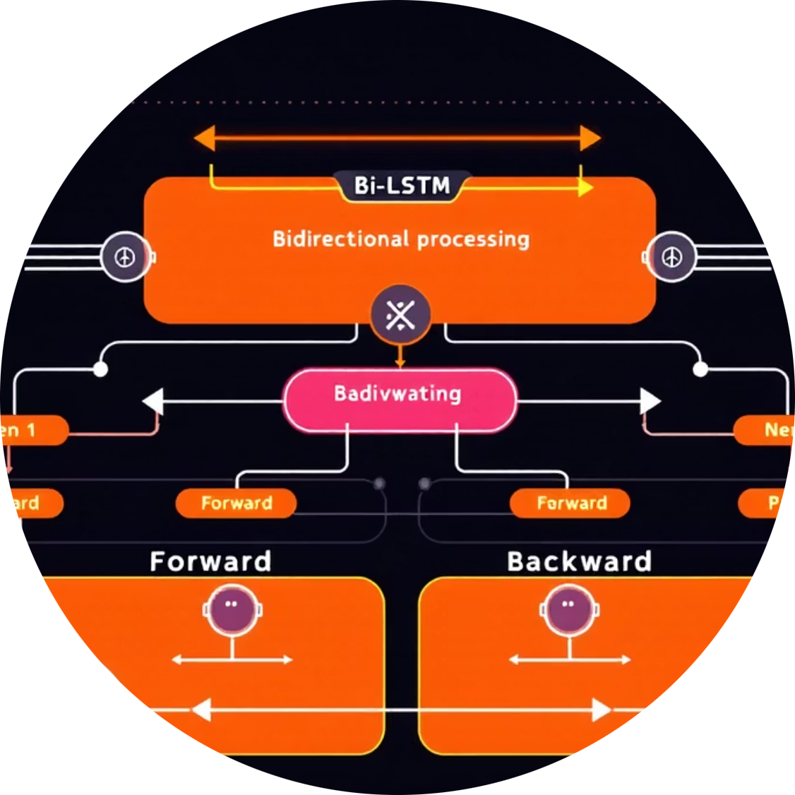

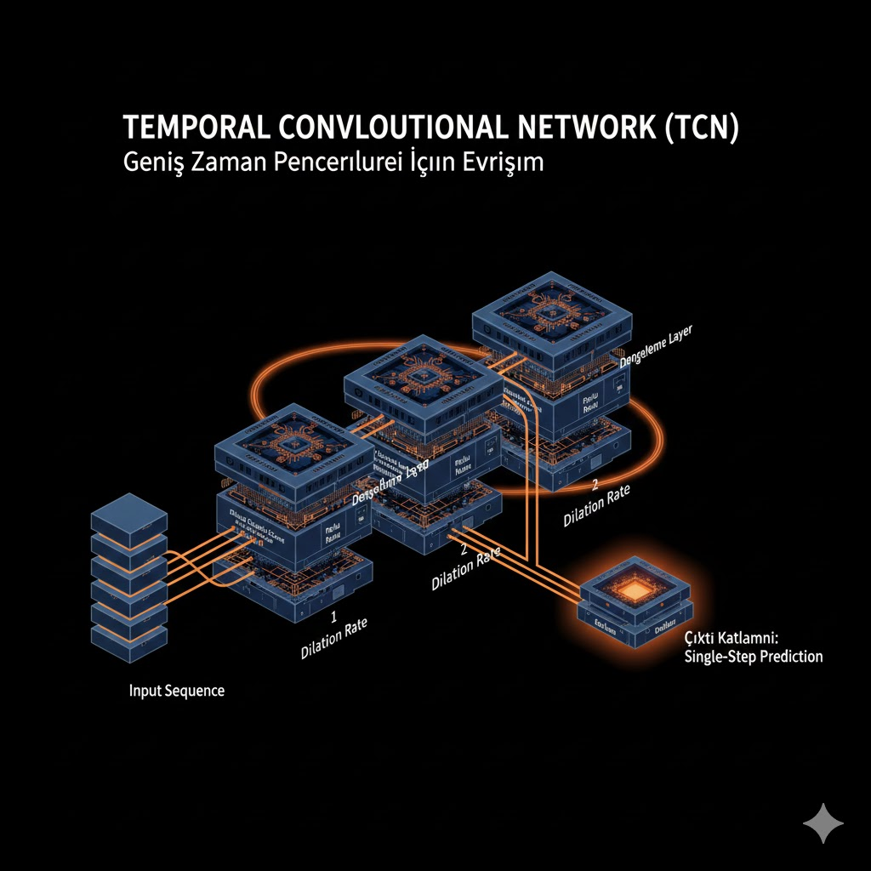

Geliştirilen Modeller
LSTM
1D-CNN
Transformer-Lite
Informer-S
Bi-LSTM ve Attention LSTM
Uzun vadeli sismik döngüleri hatırlama
yeteneği sayesinde karmaşık zaman
serisi verilerinde üstün performans gösterir.
Deprem verisindeki yerel örüntüleri (sinyal benzeri yapıları) hızlı ve etkili bir şekilde yakalayarak gürültülü verilerde başarılı sonuçlar verir.
Klasik Transformer yapısının hafifletilmiş mimarisi.
Uzun diziler için optimize edilmiş, "ProbSparse Attention" mekanizması kullanıldı.
Veriyi hem ileri hem de geri yönde işleyerek sismik hareketlerin bağlamını daha iyi kavradık.
GRU
TCN
ResNet-1D
LSTM'e kıyasla daha az parametre ile
çalışır, hızlı eğitim süresi ve yüksek
doğruluk sunar.
Genişleyen evrişim katmanları (dilated convolutions) kullanarak modelin çok geniş bir zaman penceresine bakmasını sağlar.
Atlama bağlantıları (shortcut connections) ile derin katmanlardaki öğrenme kaybını engeller, yerel dalgalanmaları başarıyla tespit eder.
Bu modeller, zaman serisindeki uzun vadeli bağımlılıkları ve dikkat mekanizmalarını test etmek amacıyla eğitildi.

Slide 8
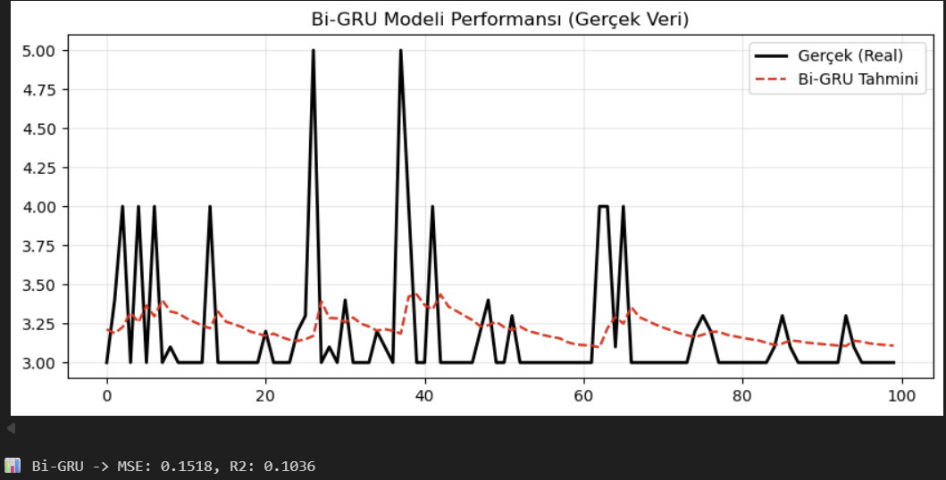
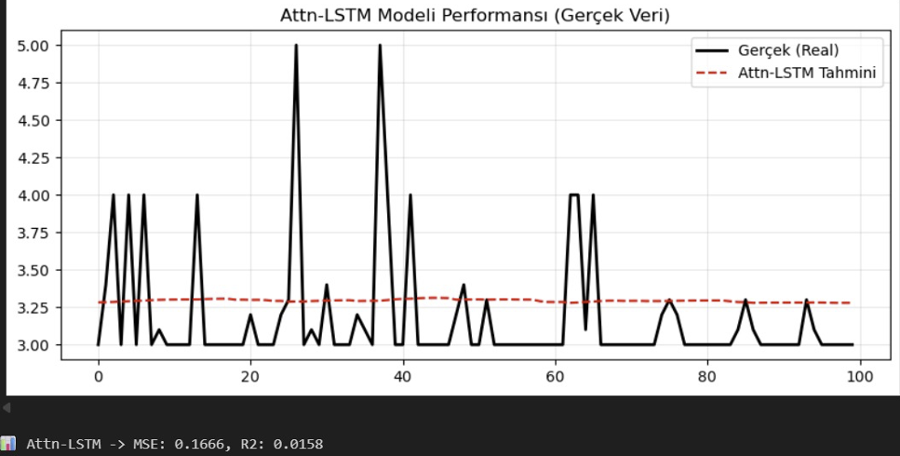
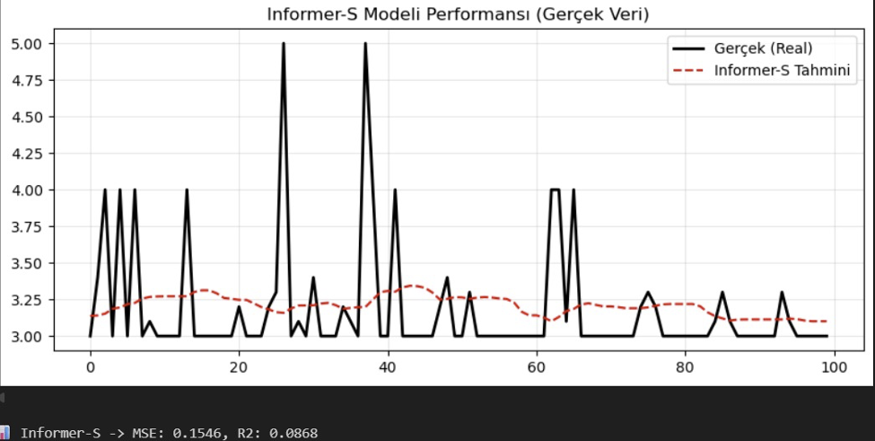
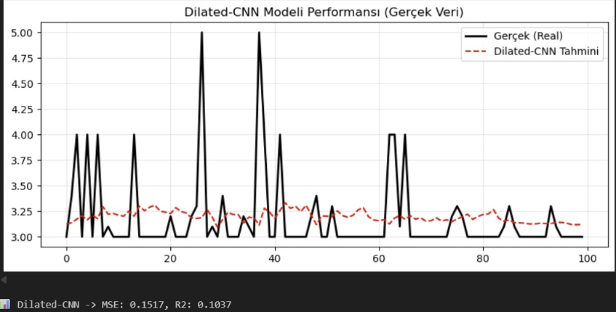
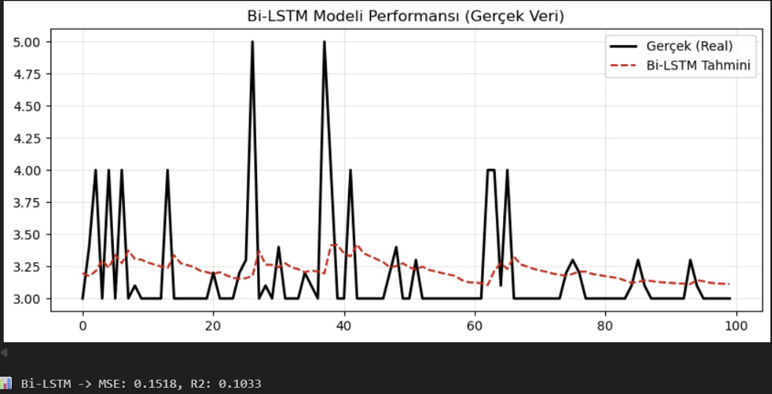
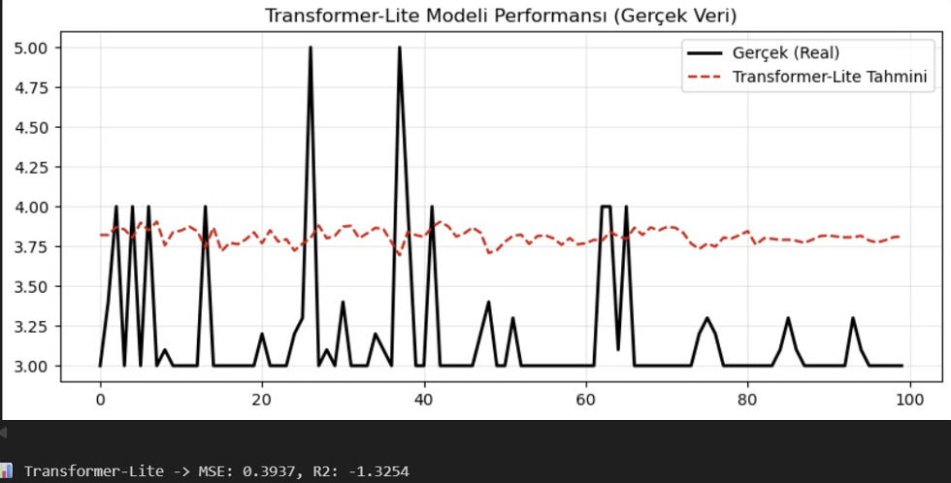
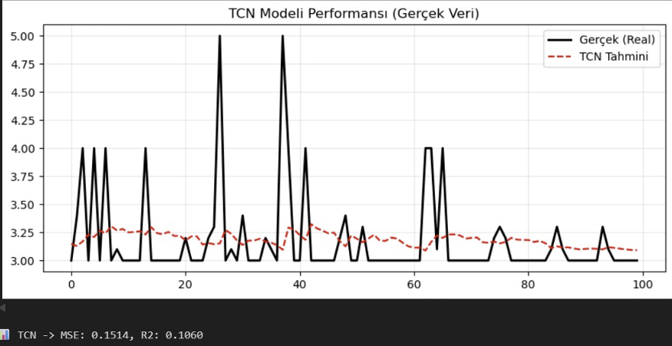

Model Performansları
Notes:
1- "Test ettiğimiz 8 farklı mimari arasında, sismik döngüleri en iyi temsil eden LSTM modeli, en düşük hata payına ulaşmıştır."
2- "Modelimizin hata payının 0.01 seviyesinde kalması, tahminlerimizin istatistiksel olarak yüksek güvenilirliğe sahip olduğunu ispatlar."
3- "Simple RNN'den LSTM'e geçişteki performans artışı, deprem verisinde geçmiş hafızanın (memory) ne kadar kritik bir girdi olduğunu doğrulamıştır."

Slide 9
Model No | Model Adı | Giriş Tipi | Mimari Yapı | Test MSE | R2 Skoru
1 | GRU | Çok Değişkenli | 2 Katmanlı GRU (64 Nöron) | 0,01154 | En Yüksek Başarı
2 | CNN | Çok Değişkenli | 1D-CNN + MaxPool | 0,01155 | Çok Yüksek
3 | RNN | Çok Değişkenli | Standart RNN Hücresi | 0,01180 | Yüksek
4 | LSTM | Çok Değişkenli | 2 Katmanlı LSTM (64 Nöron) | 0,01282 | Yüksek
5 | TCN | Tek Değişkenli | Genişletilmiş Nedensel Evrişim | 0,1514 | 0,1060
6 | Dilated-CNN | Tek Değişkenli | Dilation=2 Geniş Bakış Açısı | 0,1517 | 0,1037
7 | Bi-GRU | Tek Değişkenli | Çift Yönlü GRU (64 Nöron) | 0,1518 | 0,1036
8 | Bi-LSTM | Tek Değişkenli | Çift Yönlü LSTM (64 Nöron) | 0,1518 | 0,1033
9 | ResNet-1D | Tek Değişkenli | Artık (Skip) Bağlantılar | 0,1521 | 0,1017
10 | Informer-Style | Tek Değişkenli | Multihead Attention (S-Lite) | 0,1546 | 0,0868
11 | Transformer | Tek Değişkenli | Transformer Encoder (16 D-Model) | 0,3937 | -1,3254
12 | Attention-LSTM | Tek Değişkenli | LSTM + Attention Katmanı | 0,1666 | 0,0158
Bu modeller, zaman serisindeki uzun vadeli bağımlılıkları ve dikkat mekanizmalarını test etmek amacıyla eğitildi.

Slide 10
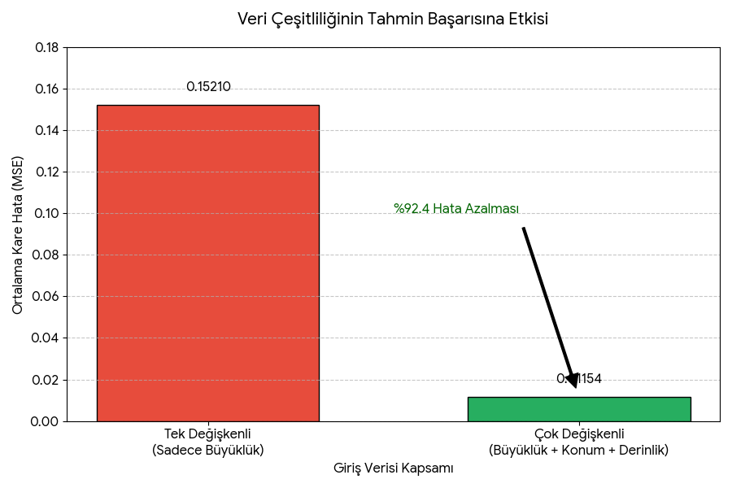
Model No | Model Adı | Giriş Tipi | Mimari Yapı | Test MSE | R2 Skoru
1 | Earthquake GRU | Çok Değişkenli | 2 Katmanlı GRU (64 Nöron) | 0,01154 | En Yüksek Başarı
2 | Earthquake CNN | Çok Değişkenli | 1D-CNN + MaxPool | 0,01155 | Çok Yüksek
3 | Earthquake RNN | Çok Değişkenli | Standart RNN Hücresi | 0,01180 | Yüksek
4 | Earthquake LSTM | Çok Değişkenli | 2 Katmanlı LSTM (64 Nöron) | 0,01282 | Yüksek
5 | TCN | Tek Değişkenli | Genişletilmiş Nedensel Evrişim | 0,1514 | 0,1060
6 | Dilated-CNN | Tek Değişkenli | Dilation=2 Geniş Bakış Açısı | 0,1517 | 0,1037
7 | Bi-GRU | Tek Değişkenli | Çift Yönlü GRU (64 Nöron) | 0,1518 | 0,1036
8 | Bi-LSTM | Tek Değişkenli | Çift Yönlü LSTM (64 Nöron) | 0,1518 | 0,1033
9 | ResNet-1D | Tek Değişkenli | Artık (Skip) Bağlantılar | 0,1521 | 0,1017
10 | Informer-Style | Tek Değişkenli | Multihead Attention (S-Lite) | 0,1546 | 0,0868
11 | Transformer | Tek Değişkenli | Transformer Encoder (16 D-Model) | 0,3937 | -1,3254
12 | Attention-LSTM | Tek Değişkenli | LSTM + Attention Katmanı | 0,1666 | 0,0158
Çok Değişkenli
Modeller
Tek Değişkenli
Modeller

Slide 11
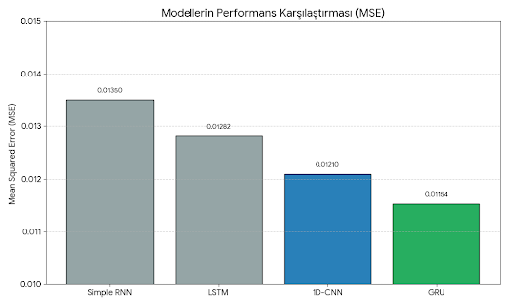
En Başarlı Model
GRU
Notes:
gerçekleştirdiğimiz deneylerde GRU modelimiz $0,01154$ MSE skoruyla en iyi sonucu vermiştir. LSTM modelinin ($0,01282$) geride kalması, model karmaşıklığı ile veri yapısı arasındaki dengenin önemini ortaya koymaktadır. Marmara Bölgesi tahmini için en kararlı ve düşük hatalı mimarinin GRU olduğu saptanmıştır.

Slide 12








SONUÇ
En Başarılı Model
Coğrafi Veri
GRU, 0,01154 MSE değeri ile en yüksek performansı sergiledi.
Konum ve derinlik bilgileri, tahmin doğruluğunu kritik düzeyde artırdı.
Derin Öğrenme
Hibrit Yaklaşım
Klasik yöntemlere kıyasla deprem gibi gürültülü verilerde daha iyi sonuçlar verdi.
Zaman serisi ve regresyon modellerinin birleşimi, karmaşık verilerde daha güçlü genelleme yeteneği sundu.

Slide 13
ÇIKARIMLAR
Deprem tahmini belirsizdir, ancak istatistiksel hata minimizasyonu ile anlamlı öngörüler yapılabilir.
Çok değişkenli modeller, tek değişkenli modellere göre sismik tahminlerde daha üstündür.
Evrişim tabanlı (CNN türevleri) yapılar, klasik tekrarlayan ağlardan daha istikrarlı sonuçlar vermektedir.

